Slide 1
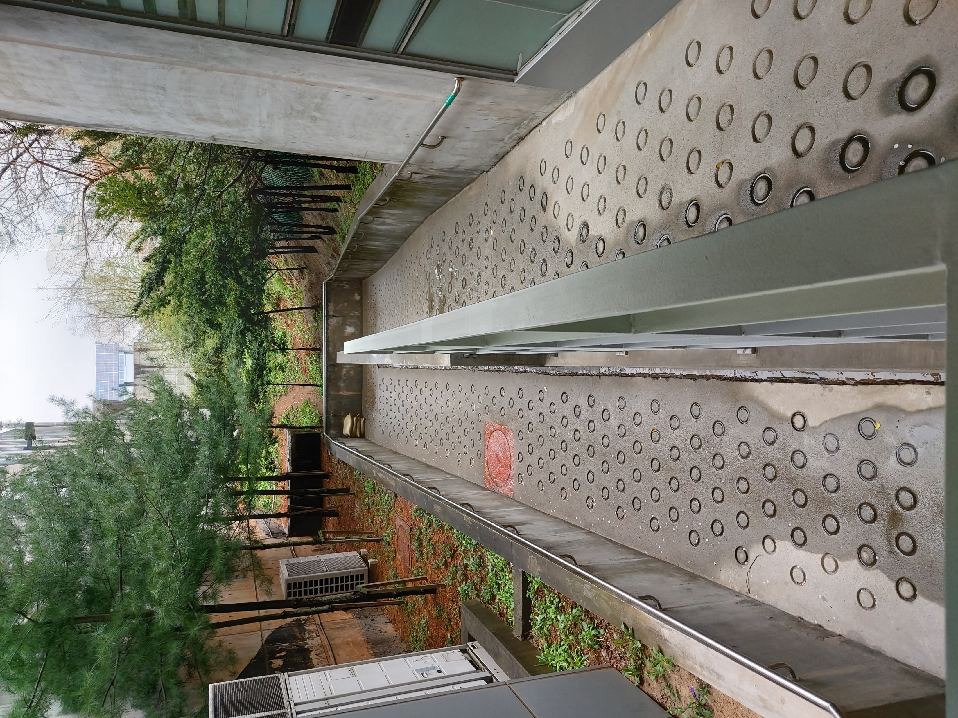
퀴즈 추가
퀴즈
OX
객관식
주관식
연계
연계
배치형 힌트
캐릭터

Slide 2
이름
문제 내용
점수
답
O
X

Slide 3
퀴즈를 심고자 하는 위치를 찍어주세요.

Slide 4
퀴즈 추가
퀴즈
OX
객관식
주관식
연계
연계
배치형 힌트
캐릭터

Slide 5
이름
문제 내용
점수
답
1
2
3
4

Slide 6
퀴즈를 심고자 하는 위치를 찍어주세요.

Slide 7
퀴즈 추가
퀴즈
OX
객관식
주관식
연계
연계
배치형 힌트
캐릭터

Slide 8
이름
문제 내용
점수
답

Slide 9
퀴즈를 심고자 하는 위치를 찍어주세요.

Slide 10
퀴즈 추가
퀴즈
OX
객관식
주관식
연계
연계
배치형 힌트
캐릭터

Slide 11
시작 위치 사진
OX
객관식
주관식
지문
나가기

Slide 12
이름
문제 내용
점수
답
O
X

Slide 13
다음 위치 사진
OX
객관식
주관식
지문
나가기

Slide 14
다음 위치 사진
OX
객관식
주관식
지문
나가기

Slide 15
퀴즈 추가
퀴즈
OX
객관식
주관식
연계
연계
배치형 힌트
캐릭터

Slide 16
시작점을 찍으세요.

Slide 17
종료지점으로 이동하세요.

Slide 18
1
2
3
4
저장

